Slide 1
当代农村问题田野调查
许 庆
刘 进
当代农村问题田野调查
上海财经大学
2024.10.31

Slide 2
模块七
实地调研与学术写作
当代农村问题田野调查
上海财经大学
2024.10.31

Slide 3
模块七
《湖南农民运动考察报告》
当代农村问题田野调查
上海财经大学
2024.10.31

Slide 4

学术写作：解析《湖南农民运动考察报告》
《湖南农民运动考察报告》
《湖南农民运动考察报告》是毛泽东为了回答当时党内外对于农民革命斗争的责难而写。为此专程到湖南做了32天的考察。
全文用大量的事例主要就八个问题进行了阐述：①农民问题的严重性；②组织起来；③打倒土豪劣绅，一切权力归农会；④“糟得很”和“好得很”；⑤所谓“过分”的问题；⑥所谓“痞子运动”；⑦革命先锋；⑧十四件大事。
《考察报告》认为“所有各种反对农民运动的议论，都必须迅速矫正。革命当局对农民运动的各种错误处置，必须迅速变更。这样，才于革命前途有所补益”。
当代农村问题田野调查
上海财经大学
2024.10.31

Slide 5
学术写作：解析《湖南农民运动考察报告》
《湖南农民运动考察报告》
写作背景与目的
农村大革命爆发和工农运动受攻击
1926年10月，湖南、湖北等地的农村大革命如暴风骤雨般迅速兴起。
然而，随着工农运动的蓬勃发展，一些地主阶级和反动势力开始大肆攻击工农运动，特别是针对农村大革命的农民运动。他们利用各种手段进行破坏和阻挠，试图遏制农民运动的势头。这些攻击不仅影响了农民运动的正常进行，也加剧了社会矛盾。
毛泽东湖南考察
为了深入了解农民运动的实际情况，毛泽东决定亲自到湖南进行实地考察。从1927年1月4日到2月5日，他先后考察了湘潭、湘乡、衡山、醴陵、长沙五县的情况。在考察过程中，毛泽东深入农村、了解农民群众的生活和斗争情况，并召集农民和农运工作同志开调查会，仔细听他们的报告。
在深入了解农民运动的实际情况后，毛泽东深感农民运动的重要性和伟大意义。因此，他撰写了《湖南农民运动考察报告》一文，对农民运动进行了全面而深刻的阐述和总结。
当代农村问题田野调查
上海财经大学
2024.10.31

Slide 6
学术写作：解析《湖南农民运动考察报告》
《湖南农民运动考察报告》
报告内容
农民问题严重性
毛泽东在《湖南农民运动考察报告》中强调农民问题的严重性，指出农民运动的兴起是一个极大的问题。他认为，农民的力量巨大，人数众多，短时间内将有几万万农民从中国中部、南部和北部各省起来，其势如暴风骤雨，迅猛异常，任何力量都无法压抑。
组织起来的力量
报告中，毛泽东详细阐述了农民组织起来后的巨大力量。他指出，农民在农会的领导下，由一盘散沙变为有组织的集体，从而爆发出惊人的破坏力与建设力。
在农会组织下，农民不仅在农村大革命中创造了空前的变革，而且使得一切事情都必须在农会的人的参与下才能解决，农会在乡村中简直独裁一切。这种组织起来的力量，使得农民能够迅速推翻封建势力，掌握农村的政治经济主导权。
当代农村问题田野调查
上海财经大学
2024.10.31

Slide 7
学术写作：解析《湖南农民运动考察报告》
《湖南农民运动考察报告》
报告内容
打倒土豪劣绅
毛泽东在报告中明确指出，农民的主要目标是土豪劣绅、不法地主，旁及各种宗法的思想和制度、城里的贪官污吏和乡村的恶劣习惯。
农民通过农会，将几千年的封建地主特权打得落花流水，实现了“一切权力归农会”。农民对土豪劣绅的斗争不仅限于经济上的打压，还包括政治上的推翻和肉体上的消灭，彻底剥夺了他们的发言权和地位。
“糟得很”与“好得很”
报告中对当时社会各界对农民运动的评价进行了对比和分析。中层以上社会至国民党右派认为农民运动“糟得很”，但毛泽东指出，这是他们害怕农民运动的结果，与叶公好龙无异。
相反，广大人民群众则认为农民运动“好得很”，因为这是他们起来完成历史使命，打翻乡村封建势力的体现。毛泽东认为，国民革命需要一个大的农村变动，农民运动的兴起正是这个变动的体现，是革命完成的重要因素。
当代农村问题田野调查
上海财经大学
2024.10.31

Slide 8
学术写作：解析《湖南农民运动考察报告》
《湖南农民运动考察报告》
报告内容
“过分”举动意义
对于一些人认为农民运动“过分”的指责，毛泽东进行了有力的反驳。他指出，农民在乡里的“乱来”和农会的无上权力，都是土豪劣绅、不法地主自己逼出来的。
革命不是请客吃饭，不能雅致从容，而是一个阶级推翻另一个阶级的暴烈行动。农民若不用极大的力量，决不能推翻几千年根深蒂固的地主权力。因此，农民在革命时期的“过分”举动，是革命的需要，是打翻封建势力的必要手段。
驳“痞子运动”说
国民党右派和一些人将农民运动称为“痞子运动”，毛泽东对此进行了驳斥。他认为，这种说法是荒谬的，因为农民运动是广大农民群众起来完成他们的历史使命，是乡村民主势力打翻乡村封建势力的体现。农民在革命中表现出极大的革命意志和战斗力，是国民革命的重要力量。
当代农村问题田野调查
上海财经大学
2024.10.31

Slide 9
学术写作：解析《湖南农民运动考察报告》
《湖南农民运动考察报告》
报告内容
农民为革命先锋
毛泽东在报告中强调，农民是革命的先锋，是国民革命的主要力量。他们不仅在农村中掀起大革命，而且在经济上、政治上、军事上和文化上都取得了显著的成就。农民的革命行动不仅打破了封建势力的统治，而且为其他革命力量的兴起创造了条件。
农民运动十四事
毛泽东总结了农民在农民协会领导下所做的十四件大事，包括：将农民组织在农会里；政治上打击地主、推翻旧有政权、族权、神权、夫权；经济上打击地主、废苛捐、建立合作社；军事上推翻地主武装、建立农民武装；文化风气上普及政治宣传、办夜学、严禁牌赌鸦片等；公共事务上肃清盗匪、修道路、修塘坝等。这些行动有破有立，轰轰烈烈，彻底改变了农村的面貌，推动了国民革命的深入发展。
当代农村问题田野调查
上海财经大学
2024.10.31

Slide 10
学术写作：解析《湖南农民运动考察报告》
《湖南农民运动考察报告》
历史意义与影响
对农民问题的深刻认识：毛泽东在报告中深刻分析了农民在中国民主革命中的伟大作用，指出农民问题是中国革命的中心问题。他提出了解决农民问题的理论和政策，为后来的土地革命和抗日战争提供了重要的理论支持。
对党内外错误倾向的斗争： 毛泽东以过人胆识与求真精神，实地考察并写成了与“主流声音”相悖的报告。他勇敢斗争党内外存在的错误倾向，推动了党内对农民运动认识的统一。
马克思主义中国化的初步尝试： 毛泽东通过实地调研，运用阶级分析方法探讨了领导力量、可靠同盟、斗争方式等关乎中国革命成败的关键问题。他的调研和报告为第一次国共合作破裂后中国共产党走出低谷、掀起土地革命的风暴作了良好铺垫。
当代农村问题田野调查
上海财经大学
2024.10.31

Slide 11
学术写作：解析《湖南农民运动考察报告》
《湖南农民运动考察报告》
现实启示
重视调查研究：毛泽东的调研和报告表明，调查研究是了解具体情况、制定正确政策的重要途径。在新时代，我们仍然需要重视调查研究，深入了解实际情况，为制定科学的政策提供依据。
尊重群众主体地位：毛泽东在报告中强调了群众的重要性，认为农民运动是群众运动。在新时代，我们仍然需要尊重群众的主体地位，发挥群众的积极性、主动性和创造性。
坚持实事求是： 毛泽东在报告中坚持实事求是的原则，根据实际情况制定政策。在新时代，我们仍然需要坚持实事求是的原则，从实际出发，不断探索符合中国国情的发展道路。
当代农村问题田野调查
上海财经大学
2024.10.31

Slide 12
模块七
期刊论文解析
当代农村问题田野调查
上海财经大学
2024.10.31

Slide 13
学术写作：期刊论文解析
农民工就地过年“百企万人”快速调查（杨志明和吴帅，2021）《中国人力资源社会保障》
调查背景
外出农民工是我国城乡之间最大的流动群体，也是 2021 年就地过年错峰返乡的最大群体。年前疫情多点散发，阻断流动性传播，就地过年成为腊月以来最大的民生热点，更是亿万外出农民工十分关注的话题。对于变动不居的新情况，鲜活的诉求在基层、在企业、在农民工中。
调查数据
中国劳动学会和国务院参事室社会调查中心对外出农民工就地过年进行“百企万人”快速调查，从全国各省市区中选择外出农民工集中的富士康、北京精雕、中建集团、中交集团、中铁建工、阿里巴巴、腾讯、美团、西贝莜面村、马华拉面等特大型、大型企业和有代表性的中小微企业 470 家，共收到有效问卷 53107 份，与近百位企业负责人、农民工电话访谈，总体反映了农民工就地过年、错峰返乡的新情况。
当代农村问题田野调查
上海财经大学
2024.10.31

Slide 14
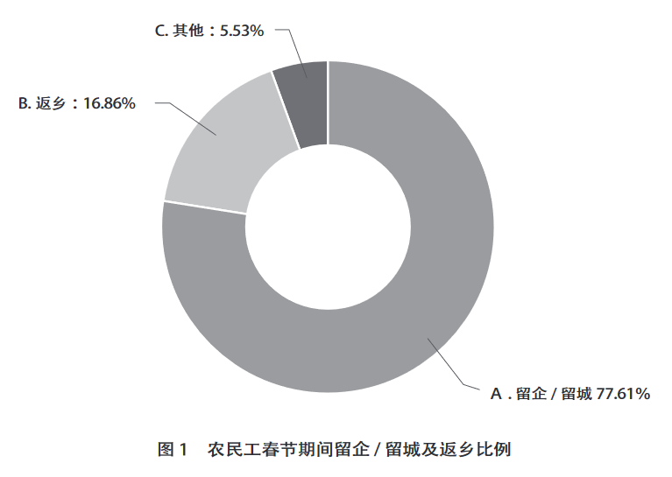
学术写作：期刊论文解析
农民工就地过年“百企万人”快速调查（杨志明和吴帅，2021）《中国人力资源社会保障》
调查内容
春节是外出打工农民工一年中最重视的假期，往年他们都是早早筹划返乡过年。2021 年，因疫情防控的特殊情况，大多数农民工对就地过年呈现出理性思考。据调查，选择留企或留城就地过年者占 77.61%（41216 人）。
当代农村问题田野调查
上海财经大学
2024.10.31

Slide 15
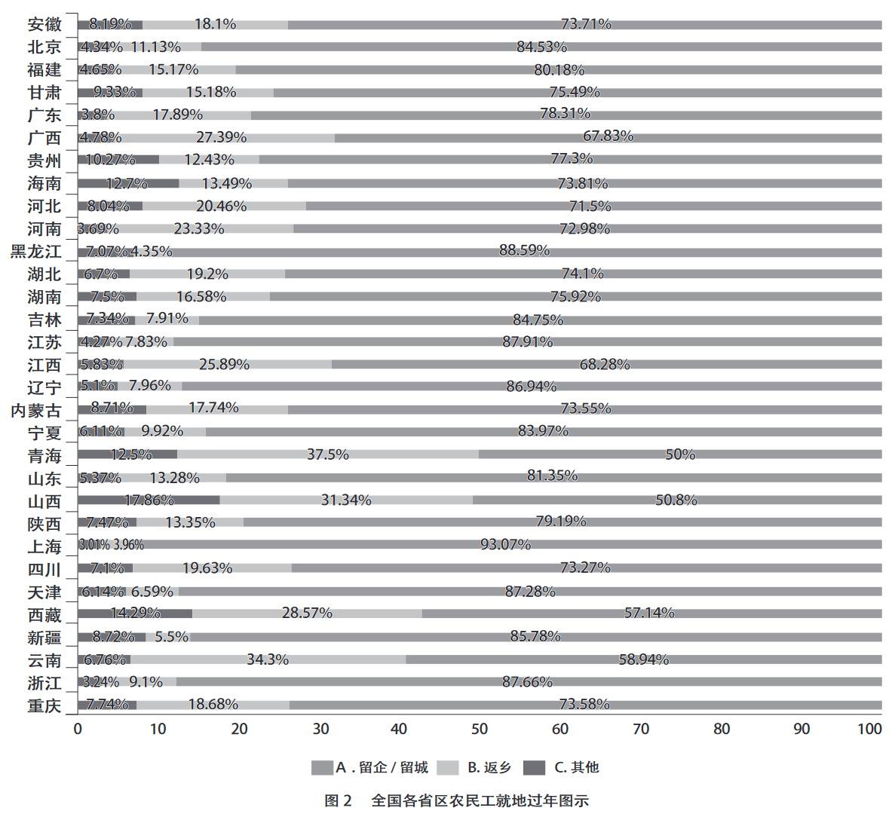
学术写作：期刊论文解析
农民工就地过年“百企万人”快速调查（杨志明和吴帅，2021）《中国人力资源社会保障》
调查内容
三大经济区用工集中，来自中西部的农民工比例高，就地过年者多。调查显示，上海就地过年的比例为93%，江苏 87.9%，浙江 87.7%，福建80.2%， 广 东 78.3%， 天 津 87.3%， 北京 84.5%。东北地区因疫情多点散发，就地过年的人更多。调查显示，黑龙江有88.6% 的人就地过年，吉林为 84.8%，辽宁为 87%。
当代农村问题田野调查
上海财经大学
2024.10.31

Slide 16
学术写作：期刊论文解析
农民工就地过年“百企万人”快速调查（杨志明和吴帅，2021）《中国人力资源社会保障》
调查内容
就地过年农民工诉求：
希望得到就地过年补助，以抵消增加的部分生活成本。调查时，农民工拿到就地过年现金补贴的有61.56%，其中来自企业的补贴 33.78%，政府补贴的 4.1%，两者都有的 11.27%。
希望留城过年中生活必需品物价平稳。76% 的农民工反映，购买年货是过年消费主要支出，担心就地过年的人多，使蔬菜、水果、副食品和礼包等价格上涨，如没有加班工资会消耗收入积累。
希望就地过年亲情网络通讯联系能获得优惠便捷的支持。调查显示，视频、电话、微信拜年等已经成为外出农民工加强与亲人朋友联系的主要方式，47.9% 的农民工认为电话费将会是就地过年的主要消费之一，希望能在宽带上网和手机流量等方面给予优惠，赠送流量、话费。
当代农村问题田野调查
上海财经大学
2024.10.31

Slide 17
学术写作：期刊论文解析
祖荫竞赛：理解中国农村宗族运行的一个中观机制 （向勇，2022）《华中农业大学学报(社会科学版) 》
摘要
基于四川宜宾、江西赣州、河南驻马店三地农村宗族实践的多案例考察，探讨当前中国农村宗族运行的实然状态。研究发现，流动与分化背景下的农村宗族运行呈现出“祖荫竞赛”的实践逻辑。
随着农民理性扩张与劳动力价值显化，农民意义世界中的“祖荫想象”出现明显的市场转向；比较与竞争的意识日益嵌入血缘亲情，以“已”为单位纵向历时、横向共时的“祖荫竞争”成为中国农民意义世界竞争的主要内容。在此过程中，承载祖荫符号的“事件”成为当下农村宗族运行的基础载体,“事件团结”机制周期性激活血缘关系网络，为民间信仰公共性再生产创造契机；作为“祖荫竞赛”稳定参与主体的“中坚族人”及影响“中坚族人”规模的本地经济机会，则直接影响着本地宗族秩序与“祖荫竞赛”烈度。随着“祖荫竞赛”的日益普遍化，引导农村宗族正向发展应成为新时代健全“三治融合”乡村治理体系关注的重点。
当代农村问题田野调查
上海财经大学
2024.10.31

Slide 18
学术写作：期刊论文解析
祖荫竞赛：理解中国农村宗族运行的一个中观机制 （向勇，2022）《华中农业大学学报(社会科学版) 》
摘要
基于四川宜宾、江西赣州、河南驻马店三地农村宗族实践的多案例考察，探讨当前中国农村宗族运行的实然状态。研究发现，流动与分化背景下的农村宗族运行呈现出“祖荫竞赛”的实践逻辑。
随着农民理性扩张与劳动力价值显化，农民意义世界中的“祖荫想象”出现明显的市场转向；比较与竞争的意识日益嵌入血缘亲情，以“已”为单位纵向历时、横向共时的“祖荫竞争”成为中国农民意义世界竞争的主要内容。在此过程中，承载祖荫符号的“事件”成为当下农村宗族运行的基础载体,“事件团结”机制周期性激活血缘关系网络，为民间信仰公共性再生产创造契机；作为“祖荫竞赛”稳定参与主体的“中坚族人”及影响“中坚族人”规模的本地经济机会，则直接影响着本地宗族秩序与“祖荫竞赛”烈度。随着“祖荫竞赛”的日益普遍化，引导农村宗族正向发展应成为新时代健全“三治融合”乡村治理体系关注的重点。
当代农村问题田野调查
上海财经大学
2024.10.31

Slide 19
学术写作：期刊论文解析
祖荫竞赛：理解中国农村宗族运行的一个中观机制 （向勇，2022）《华中农业大学学报(社会科学版) 》
问题提出
最近十年来，国家基础性能力的增强使得国家公共财政完全覆盖农村成为可能，国家力量对基层社会的宏观调控力度愈来愈大，行政下乡与自治下沉成为当前国家政权建设的新趋势。与此同时，工业化和城镇化成为影响农村地区发展的两个基本变量，迅速掀起了农业生产经营变革、农民私人生活和乡村道德世界变迁。
在此背景下，作为差序格局对象化产物的农村宗族呈现出更为复杂多样的具体形态，迎来了从复兴重建到裂变发展的第三次转型。那么，当下的中国农村宗族形态应是怎样？呈现出何种新变化？形塑出这种宗族形态新变化的核心变量是什么？核心变量之间的关系又是怎样?一并构成了本文最初的问题意识。
当代农村问题田野调查
上海财经大学
2024.10.31

Slide 20
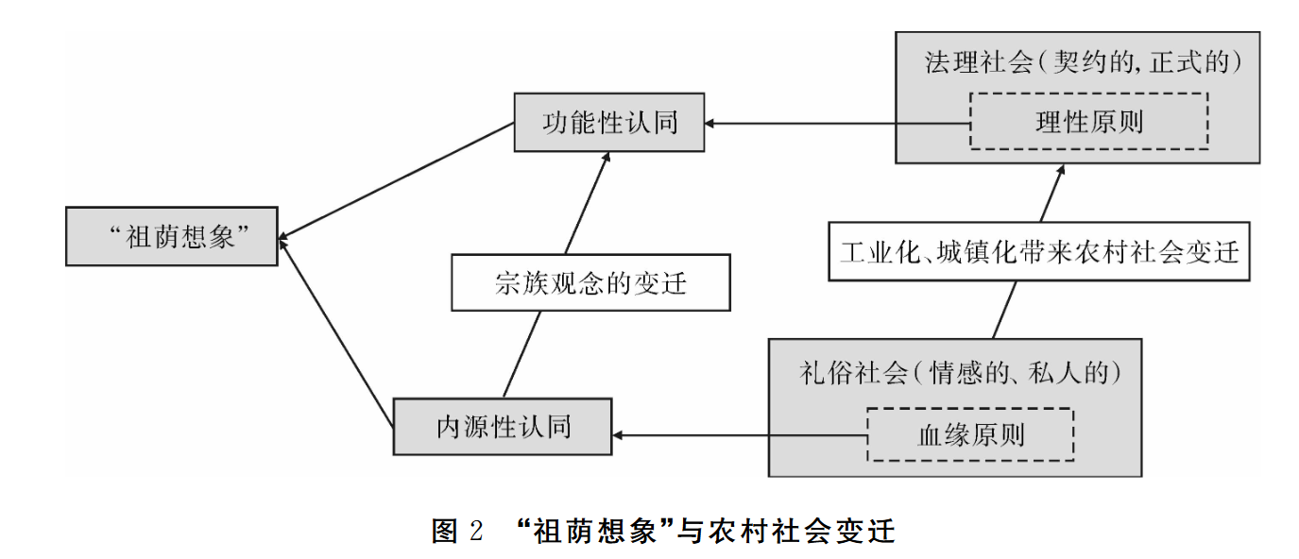
学术写作：期刊论文解析
祖荫竞赛：理解中国农村宗族运行的一个中观机制 （向勇，2022）《华中农业大学学报(社会科学版) 》
“祖荫想象”
本文提出“祖荫想象”的概念用以概括流动时代下农村家庭或个人在处置个体与宗族关系时所形成的一整套共享观念、共同信念和稳定预期并将其操作化为“内源性认同”和“功能性认同”两个具体内容。
“内源性认同”主要是指宗族成员利用与强化以先赋血缘关系为基础的宗族纽带来满足个体安全感，归属感，稳定感等情感方面的需要。“功能性认同”主要指流动时代的宗族成员希望借助宗族网络寻求形形色色的社会支持以谋取现实的或潜在的利益
当代农村问题田野调查
上海财经大学
2024.10.31

Slide 21
模块七
公开数据库
当代农村问题田野调查
上海财经大学
2024.10.31

Slide 22
公开数据库：CFPS数据库
CFPS数据库：中国家庭追踪调查（China Family Panel Studies）数据库
项目背景与目的
CFPS项目由北京大学和国家自然基金委资助，旨在通过跟踪收集个体、家庭、社区三个层次的数据，全面反映中国社会、经济、人口、教育和健康的变迁。该项目为学术研究和公共政策分析提供了坚实的数据基础。
调查内容与样本
CFPS调查内容涵盖广泛，包括经济活动、教育成果、家庭关系与家庭动态、人口迁移、健康等多个方面。调查样本覆盖中国25个省/市/自治区，目标样本规模为16000户，调查对象包含样本家户中的全部家庭成员。此外，CFPS还特别关注中国居民的经济与非经济福利，以及包括社会经济地位、家庭结构、健康状况等在内的诸多研究主题。
CFPS在2008、2009两年在北京、上海、广东三地分别开展了初访与追访的测试调查，并于2010年正式开展访问。经2010年基线调查界定出来的所有基线家庭成员及其今后的血缘/领养子女将作为CFPS的基因成员，成为永久追踪对象。
当代农村问题田野调查
上海财经大学
2024.10.31

Slide 23
公开数据库：CFPS数据库
CFPS数据库
调查方式与周期
CFPS项目采用计算机辅助调查技术开展访问，以满足多样化的设计需求，提高访问效率，保证数据质量。调查周期为两年一期，即每两年进行一次全面调查，并持续跟踪受访者的变化。
数据获取与使用
CFPS数据平台现包含SAS和Stata两种类型的数据集，用户需要注册并提交审核通过后，才可获得公开数据下载权限。此外，还有一部分限制性数据，包括区县宏观经济变量数据库、保密机使用申请以及其他一般限制性数据，均需要另外提交申请审核才可下载。
为了方便用户使用，CFPS还提供了详细的用户手册和使用说明，包括电访问卷和面访问卷、抽样设计、编码规则、家庭关系库的分解与匹配、权重设计等内容。
当代农村问题田野调查
上海财经大学
2024.10.31

Slide 24
公开数据库：CFPS数据库
CFPS数据库
数据应用与价值
CFPS数据库在学术研究和政策制定中具有广泛的应用价值。通过深入分析CFPS数据，研究人员可以揭示中国社会和经济的变迁规律，探究家庭、社区对个人发展的影响，以及评估公共政策的实施效果。同时，CFPS数据也为政府部门提供了重要的决策支持，有助于制定更加科学合理的社会政策。
最新进展与动态
CFPS项目一直在持续进行中，并不断更新和完善数据集。目前，CFPS已经积累了多年的调查数据，并形成了丰富的数据库资源。同时，CFPS还在不断探索新的调查方法和数据分析技术，以提高数据的准确性和可靠性。
当代农村问题田野调查
上海财经大学
2024.10.31

Slide 25
公开数据库：CFPS数据库
CFPS数据库
数据应用与价值
CFPS数据库在学术研究和政策制定中具有广泛的应用价值。通过深入分析CFPS数据，研究人员可以揭示中国社会和经济的变迁规律，探究家庭、社区对个人发展的影响，以及评估公共政策的实施效果。同时，CFPS数据也为政府部门提供了重要的决策支持，有助于制定更加科学合理的社会政策。
最新进展与动态
CFPS项目一直在持续进行中，并不断更新和完善数据集。目前，CFPS已经积累了多年的调查数据，并形成了丰富的数据库资源。同时，CFPS还在不断探索新的调查方法和数据分析技术，以提高数据的准确性和可靠性。
当代农村问题田野调查
上海财经大学
2024.10.31

Slide 26
公开数据库：CHARLS数据库
CHARLS数据库：中国健康与养老追踪调查（China Health and Retirement Longitudinal Study）数据库
项目背景与目的
CHARLS项目由北京大学国家发展研究院主持，北京大学中国社会科学调查中心执行。该项目旨在收集一套代表中国45岁及以上中老年人家庭和个人的高质量微观数据，用以分析我国人口老龄化问题，并推动老龄化问题的跨学科研究。通过长期追踪调查，CHARLS数据库为国内外学者提供了丰富的数据资源，有助于深入了解中国中老年人群体的生活状况、健康状况及社会经济特征。
调查内容与样本
CHARLS调查内容涵盖广泛，包括个人基本信息、家庭结构和经济支持、健康状况、体格测量、医疗服务利用和医疗保险、工作、退休和养老金、收入、消费、资产以及社区基本情况等多个方面。这些数据有助于全面反映中国中老年人群体的生活质量和健康状况。
CHARLS样本覆盖在全国随机抽取的150个县区、450个村居的万余家庭。受访者遍布全国城乡各地，对中国中老年群体有很好的代表性。这使得CHARLS数据库能够反映中国中老年人群体的整体特征和地域差异。
当代农村问题田野调查
上海财经大学
2024.10.31

Slide 27
公开数据库：CHARLS数据库
CHARLS数据库
调查周期与数据发布
CHARLS基线调查于2011年开展，之后每两年追踪一次。目前已有5期数据发布，分别为2011年（wave 1）、2013年（wave 2）、2015年（wave 3）、2018年（wave 4）和2020年（wave 5）。这些数据为国内外学者提供了丰富的数据资源，有助于进行长期趋势分析和跨期比较研究。
数据申请与使用
用户可以通过CHARLS官方网站进行注册和数据申请。在注册成功后，用户可以在数据列表中点击“申请数据”，数据申请将在3天内完成审核。审核通过后，用户即可下载使用全部已发布的数据，并获得项目组的相关服务及支持。数据库格式为STATA，用户需要确认电脑上已经安装了STATA软件或可以将STATA数据转换成其他需要的格式。
当代农村问题田野调查
上海财经大学
2024.10.31

Slide 28
公开数据库：CHARLS数据库
CHARLS数据库
数据应用与价值
CHARLS数据库在学术研究和政策制定中具有广泛的应用价值。通过深入分析CHARLS数据，研究人员可以揭示中国中老年人群体的生活状况、健康状况及社会经济特征的变迁规律，探究家庭、社区对个人发展的影响，以及评估公共政策的实施效果。同时，CHARLS数据也为政府部门提供了重要的决策支持，有助于制定更加科学合理的社会政策。
总结
CHARLS数据库是一个专注于中国45岁及以上中老年人社会、经济和健康状况的大型纵向调查项目。该项目具有广泛的调查内容、代表性的样本、定期的调查周期和丰富的数据资源。通过CHARLS数据库，研究人员可以深入了解中国中老年人群体的生活状况、健康状况及社会经济特征，为学术研究和政策制定提供重要的数据支持。
当代农村问题田野调查
上海财经大学
2024.10.31

Slide 29
模块七
“三农”问题
当代农村问题田野调查
上海财经大学
2024.10.31

Slide 30

时事热点：三农问题
“三农”热点
三农问题，即农业、农村、农民问题，是中国现代化进程中必须面对和解决的关键问题。这些问题不仅关乎国家粮食安全、社会稳定，还直接影响到农民的生活水平和幸福感。
当代农村问题田野调查
上海财经大学
2024.10.31

Slide 31
时事热点：三农问题
“三农”热点
粮食安全问题：如何确保国家粮食安全，提高粮食自给率，减少对外依赖，是农业领域的首要问题。这包括实施千亿斤粮食产能提升行动、推进主要作物大面积单产提升等具体措施。
乡村产业发展：如何推动乡村产业振兴，促进农村一二三产业融合发展，提升农业附加值和竞争力，是当前的重要议题。
农村基础设施建设：改善农村基础设施，包括道路、桥梁、水利、电力、通信等，是提升农村生产生活条件的关键。
当代农村问题田野调查
上海财经大学
2024.10.31

Slide 32
时事热点：三农问题
“三农”热点
农业科技应用：智能化、数字化技术在农业中的应用日益广泛，如无人机播种、精准施肥、智能温室等，如何进一步推广这些技术，提高农业生产效率和质量，是当前的热点问题。
绿色农业发展：推广绿色环保的有机耕作和生物防治技术，减少化肥和农药的用量，保护生态环境，实现农业的可持续发展。
农村土地制度改革：如何深化农村土地制度改革，包括土地承包经营权流转、宅基地使用权改革等，是当前的重要议题。
当代农村问题田野调查
上海财经大学
2024.10.31

Slide 33
时事热点：三农问题
“三农”热点
农村养老保障：随着农村人口老龄化的加剧，如何建立健全农村养老保障体系，提高农村老年人的生活质量，是当前亟待解决的问题。
农民收入增长：如何拓宽农民增收渠道，提高农民收入水平，缩小城乡收入差距，是当前的重要目标。
农村教育和医疗：提升农村教育和医疗服务水平，确保农村居民享有基本的教育和医疗保障，是当前的重要任务。
当代农村问题田野调查
上海财经大学
2024.10.31

Slide 34
时事热点：三农问题
“三农”热点
农村空心化与人口流动：如何应对农村空心化现象，引导人口合理流动，保持农村社会活力，是当前的重要课题。
农村合作社发展：如何推动农民合作社的发展，实现农业集约化、规模化经营，提高农产品的市场竞争力。
乡村振兴战略规划：如何制定和实施乡村振兴战略规划，确保乡村振兴各项任务落到实处，是当前的重要工作。
当代农村问题田野调查
上海财经大学
2024.10.31

Slide 35
时事热点：三农问题
“三农”热点
农村空心化与人口流动：如何应对农村空心化现象，引导人口合理流动，保持农村社会活力，是当前的重要课题。
农村合作社发展：如何推动农民合作社的发展，实现农业集约化、规模化经营，提高农产品的市场竞争力。
乡村振兴战略规划：如何制定和实施乡村振兴战略规划，确保乡村振兴各项任务落到实处，是当前的重要工作。
当代农村问题田野调查
上海财经大学
2024.10.31

Slide 36
时事热点：三农问题
“三农”热点
农业保险与风险管理：如何建立健全农业保险体系，提高农业抵御自然灾害和市场风险的能力，是当前的重要议题。
农村文化与精神文明建设：如何保护和传承农村优秀传统文化，推动农村精神文明建设，提升农村居民的文化素养和道德水平。
农业国际合作与贸易：如何加强农业国际合作，扩大农产品贸易，提高中国农业的国际竞争力，是当前的重要方向。
当代农村问题田野调查
上海财经大学
2024.10.31

Slide 37
当代农村问题田野调查
谢谢！
当代农村问题田野调查
上海财经大学
2024.10.31

